Slide 1
Παν/μιο Πειραιώς
Τμήμα Ψηφιακών Συστημάτων
Πρόγραμμα Μεταπτυχιακών Σπουδών
“Τεχνητή Νοημοσύνη”
Μάθημα: Μηχανική Μάθηση Σε Πολυμεσικά Δεδομένα
Διάλεξη 1
Εισαγωγή
Ηλίας Μαγκλογιάννης
Θοδωρής Γιαννακόπουλος

Slide 2
Στόχοι
Με την επιτυχή ολοκλήρωση του μαθήματος ο φοιτητής / η φοιτήτρια θα είναι σε θέση να
Εντοπίζει και αναγνωρίζει ευκαιρίες, περιορισμούς και δυνατότητες εφαρμογής τεχνικών Ανάλυσης και Αναγνώρισης Πολυμεσικών Σημάτων σε διάφορους τομείς της σύγχρονης ζωής.
Επισημαίνει την ιδιαιτερότητα των επιμέρους προβλημάτων, την επιλογή και την προσαρμογή σε αυτά των κατάλληλων τεχνικών
Σχεδιάζει την αποτίμηση των μεθόδων μηχανικής μάθησης σε σύγκριση μεταξύ τους, να αναγνωρίζει τις δυνατότητες και περιορισμούς της κάθε μεθόδου/τεχνικής, λαμβάνοντας πάντα υπόψη τις ιδιαιτερότητες των υπό ανάλυση πολυμεσικών δεδομένων
Με τελικό σκοπό να είναι σε θέση να σχεδιάζει, κατασκευάζει και να αποτιμά συστήματα κατάτμησης, ανάλυσης, αναγνώρισης και οπτικοποίησης περιεχομένου πολυμεσικών δεδομένων.

Slide 3
Διδάσκοντες
Η. Μαγκλογιάννης
Καθ. Παν. Πειραιώς, Δ/ντης Εργαστηρίου Υπολογιστικής Βιοϊατρικής, Διπλ. Και Δρ. Ηλ. Μηχ. & Μηχ. Η/Υ ΕΜΠ
https://www.ds.unipi.gr/faculty/imaglo/
Θ. Γιαννακόπουλος
Ερευνητής Β’ ΕΚΕΦΕ Δημόκριτος
https://tyiannak.github.io

Slide 4
Περιεχόμενα
Θέματα ανάλυσης σήματος και εικόνας.
Αναπαραστάσεις ήχου και εξαγωγή χαρακτηριστικών.
Χαρακτηρισμός ακουστικού σήματος: ταξινόμηση, τμηματοποίηση, ομαδοποίηση, αντιστοίχιση.
Αναγνώριση φωνής.
Εισαγωγή σε δεδομένα εικόνας, κωδικοποίηση και αναπαράσταση, βασικές έννοιες μηχανικής όρασης.
Επεξεργασία εικόνας με μηχανική μάθηση: τμηματοποίηση, ανίχνευση ακμών, ευθυγράμμιση, εξαγωγή χαρακτηριστικών, ταξινόμηση, αναζήτηση και ανάκτηση.
Χρήση βαθιάς μάθησης για χαρακτηρισμό εικόνας και βίντεο, συνελικτικά νευρωνικά δίκτυα, οπτικοποίηση και κατανόηση, μεταφορά μάθησης.

Slide 5
Modalities & Πηγές
Κείμενο
Ήχος (Περιλαμβάνεται και η Μουσική*)
Ομιλία
Εικόνα
Στατικές εικόνες
Κινούμενη εικόνα - Video
Εικόνες βάθους / video βαθους
Sensorial
Eeg
Accelerometers
PPG (Photoplethysmogram)
...
Μικρόφωνα
Smartphones
Κάμερες
Σένσορες (θερμοκρασία, κίνηση, κτλ)
Multi???
* αν και για τυπικούς λόγους οι αντίστοιχες μέθοδοι αποτελουν αλλο κομματι τις βιβλιογραφίας

Slide 6

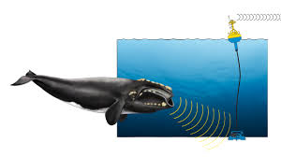
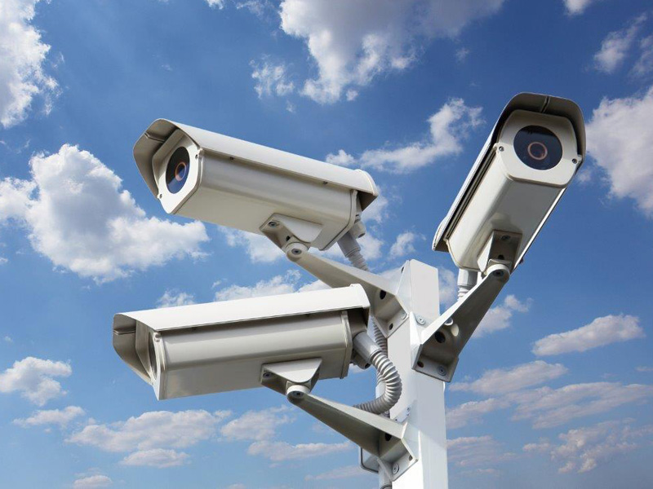
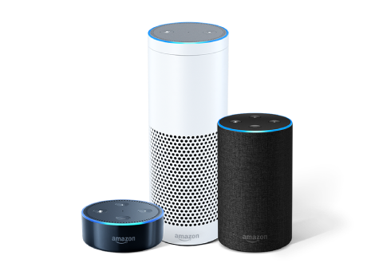


Multimodal Analysis: Εφαρμογές & Στόχοι
Applications | Audio | Speech | Music | Visual
Identification
Automatic Speech Recognition (ASR)
Virtual Assistants
Music Search
E-health
Surveillance
Environmental Monitoring
Recommendation

Slide 7
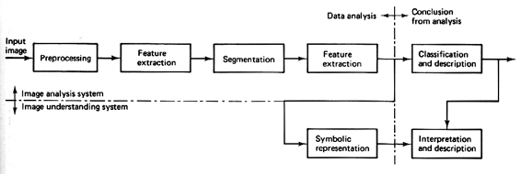
Ανάλυση ψηφιακών εικόνων
Η ανάλυση ψηφιακών εικόνων σχετίζεται με την περιγραφή και την αναγνώριση του περιεχομένου μιας εικόνας.
Οι τεχνικές ανάλυσης εικόνας αφορούν την πραγματοποίηση ποσοτικών ή ποιοτικών μετρήσεων σε μια εικόνα, για να παραχθεί μια περιγραφή της.
Mελέτη μεθόδων εξαγωγής χαρακτηριστικών (feature extraction), και ταξινόμησης (classification). Σκοπός είναι η εξαγωγή συγκεκριμένων χαρακτηριστικών που μπορούν να βοηθήσουν στην αναγνώριση αντικειμένων.
Οι ποσοτικές μετρήσεις των χαρακτηριστικών των αντικειμένων, επιτρέπουν την ταξινόμησή τους και την παραγωγή μιας περιγραφής και ερμηνείας της σκηνής από έναν υπολογιστή.

Slide 8
Καταγραφή Εικόνας
Τι χρειαζόμαστε για να καταγράψουμε και να επεξεργαστούμε μια εικόνα;
Μια ψηφιακή κάμερα (CCD/CMOS), ένα σαρωτή (scanner), ή ένα μηχάνημα καταγραφής video
Ένα framegrabber για τη μετατροπή του αναλογικού ηλεκτρικού σήματος σε μια ψηφιακή μορφή
Έναν υπολογιστή και το κατάλληλο λογισμικό

Slide 9
Βελτιστοποίηση εικόνας
Σκοπός μιας τέτοιας τεχνικής μπορεί να είναι:
η βελτιστοποίηση της οπτικής εμφάνισης μιας εικόνας όπως την αντιλαμβάνεται ο άνθρωπος,
η τροποποίηση των εικόνων με τέτοιο τρόπο ώστε να είναι αποτελεσματικότερη η παραπέρα ανάλυση ή χρησιμοποίησή τους.

Slide 10
Τμηματοποίηση εικόνας
Τμηματοποίηση εικόνας είναι η διαδικασία με την οποία διαχωρίζεται μία εικόνα σε κατάλληλες περιοχές ή αντικείμενα. Για την τμηματοποίηση εικόνας εχουν αναπτυχθεί πολλές τεχνικές,ανάλογα με την εφαρμογή επιλέγεται και η κατάλληλη.
Ο Haralick και ο Shapiro πρότειναν ότι για να είναι μια μέθοδος τμηματοποίησης καλή θα πρέπει να ακολουθεί τα παρακάτω τέσσερα κριτήρια:
Οι περιοχές που διαχωρίζει να είναι ομοιόμορφες και ομογενείς σε σχέση με κάποιο χαρακτηριστικό,π.χ. Τα επίπεδα του γκρι.
Το εσωτερικό των περιοχών πρέπει να είναι απλό,χωρίς για παράδειγμα πολλές μικρές οπές.
Γειτονικές περιοχές πρέπει να έχουν σαφώς διαφορετικές τιμές για το χαρακτηριστικό με το οποίο έγινε ο διαχωρισμός.
Τα όρια των περιοχών πρέπει να είναι απλά,όχι απότομα και ακριβή.

Slide 11
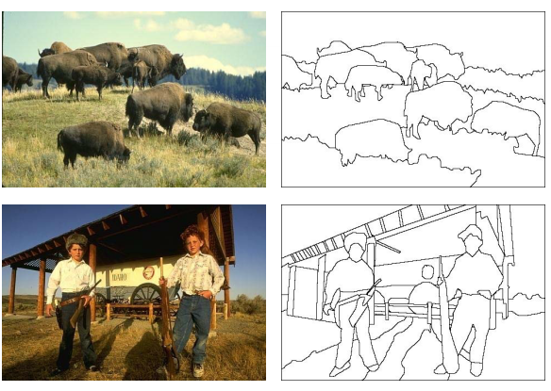
Τμηματοποίηση εικόνας

Slide 12
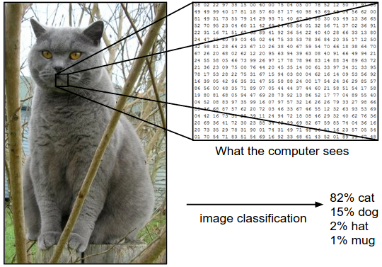
Computer Vision

Slide 13
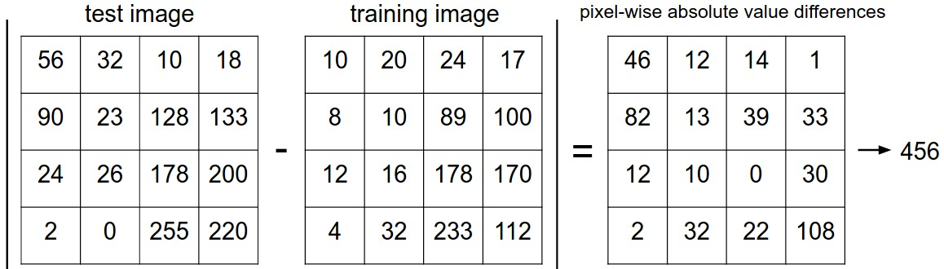
Understanding the content
Use image features instead

Slide 14
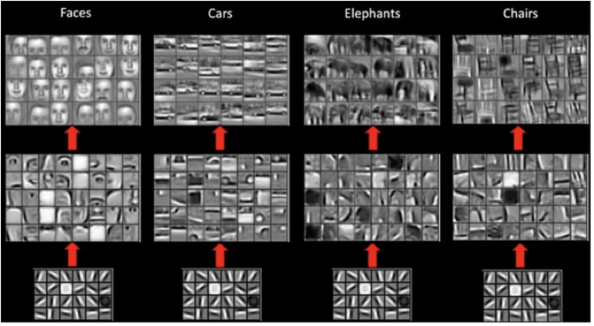
Deep learning
Attempt to solve the feature extraction problem

Slide 15
Αναπαράσταση ήχου
Εξαγωγή χαρακτηριστικών (audio features) από σήματα ήχου
Time domain
Spectral domain
Cepstral domain
Τα χαρακτηριστικά πρέπει να έχουν διαχωριστική ικανότητα ως προς ένα πρόβλημα ταξινόμησης ή κατάτμησης (επ διαφάνεια)

Slide 16
Ταξινόμηση ηχητικών δειγμάτων
Σκοπός: να βρεθεί σε ποια κλάση ένα ηχητικό σήμα
Επιβλεπόμενη μάθηση
Παραδείγματα
Μουσική - ομιλία
Μουσικά είδη
Διαχωρισμός ομιλητών
Συναισθήματα ομιλίας
…
ASR (automatic speech recognition)

Slide 17
Κατάτμηση ηχητικών σημάτων
Αν ενα ηχητικό σήμα ΔΕΝ ανήκει ΜΟΝΟ σε μια κλάση
Πρέπει να γίνει κατάτμηση σε ομοιογενή τμήματα (segments)
Η κατάτμηση μπορεί να γίνει με και χωρίς επίβλεψη
Η ταξινόμηση (αν υπάρχει) μπορεί να γίνει πριν / μαζί / μετά την κατάτμηση
Παραδείγματα εφαρμογών:
Speaker diarization (ποιος μιλάει πότε)
Supervised segmentation
Music thumbnailing (ποιο ειναι το πιο χαρακτηριστικό μέρος ενός τραγουδιού;)
Audio / music retrieval / search

Slide 18
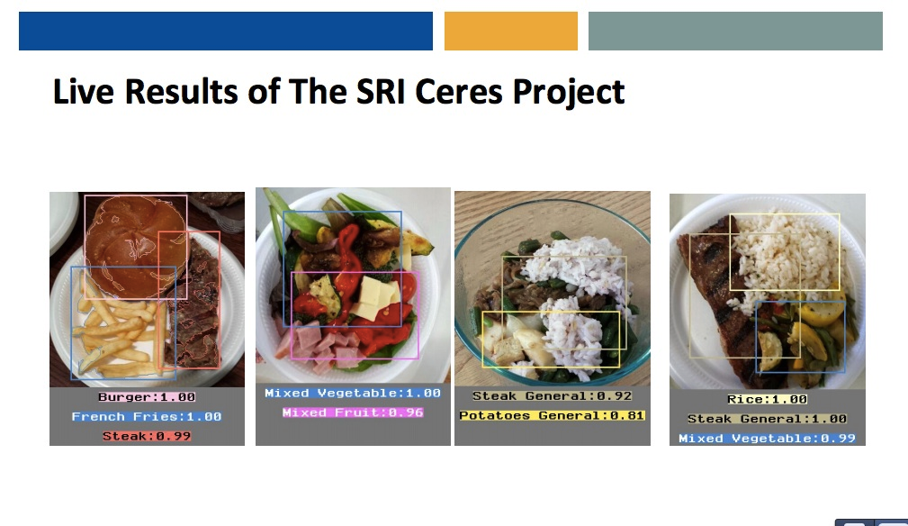
Αναγνώριση τροφίμων / θερμίδων

Slide 19
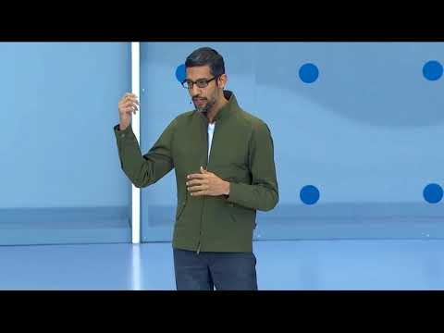
Virtual Assistants
Google Duplex AI
(calls to make appointments)

Slide 20
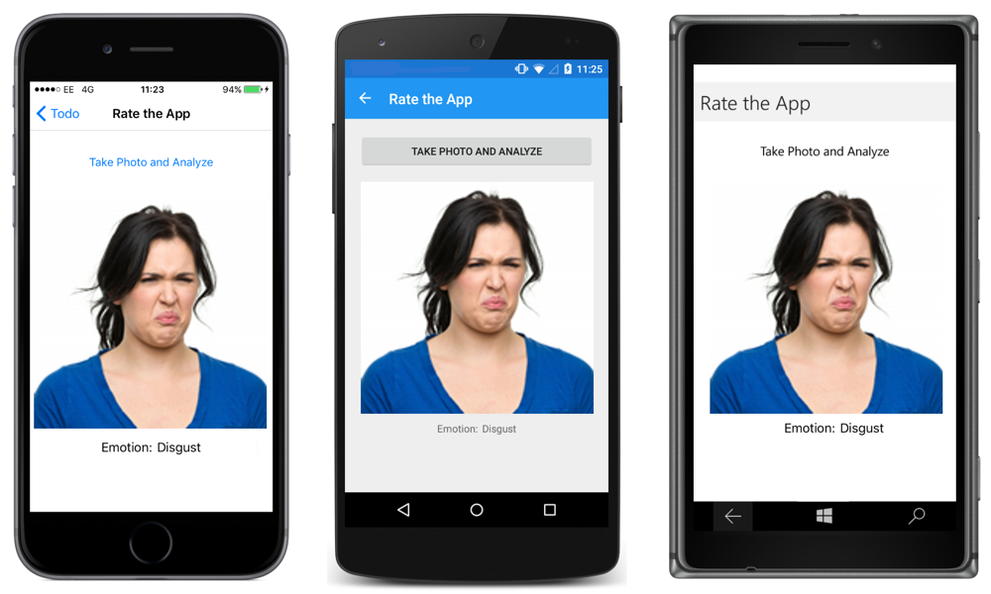
Αναγνώριση συναισθήματος (εικόνα)

Slide 21
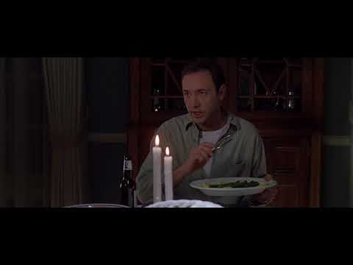
Αναγνώριση συναισθήματος σε ομιλία
Audio-based emotion recognition
*https://behavioralsignals.com

Slide 22
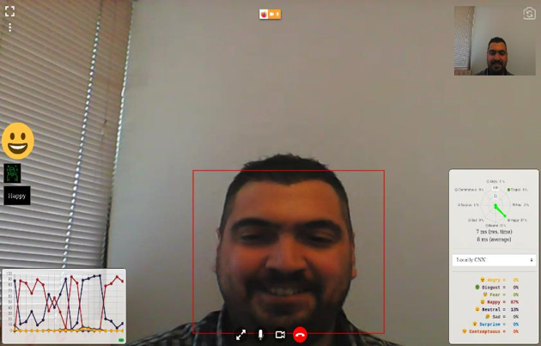
Αναγνώριση συναισθήματος σε Video
https://snf-873139.vm.okeanos.grnet.gr/

Slide 23
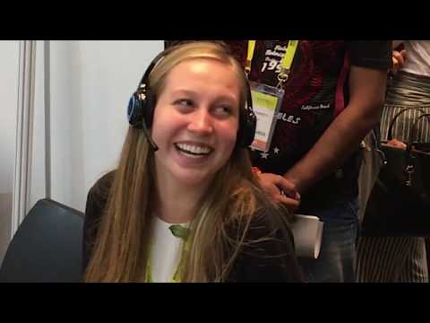
Διάλογοι βάσει συναισθήματος
Virtual author casting...
*https://behavioralsignals.com

Slide 24
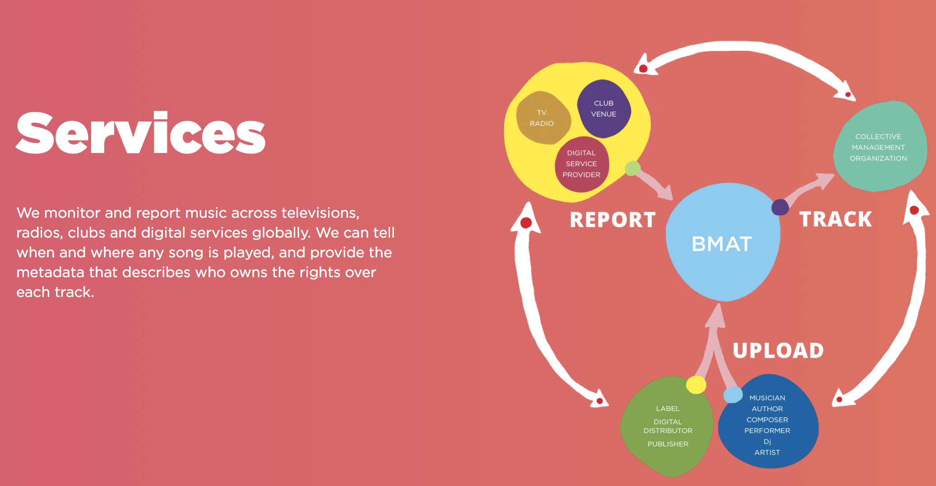
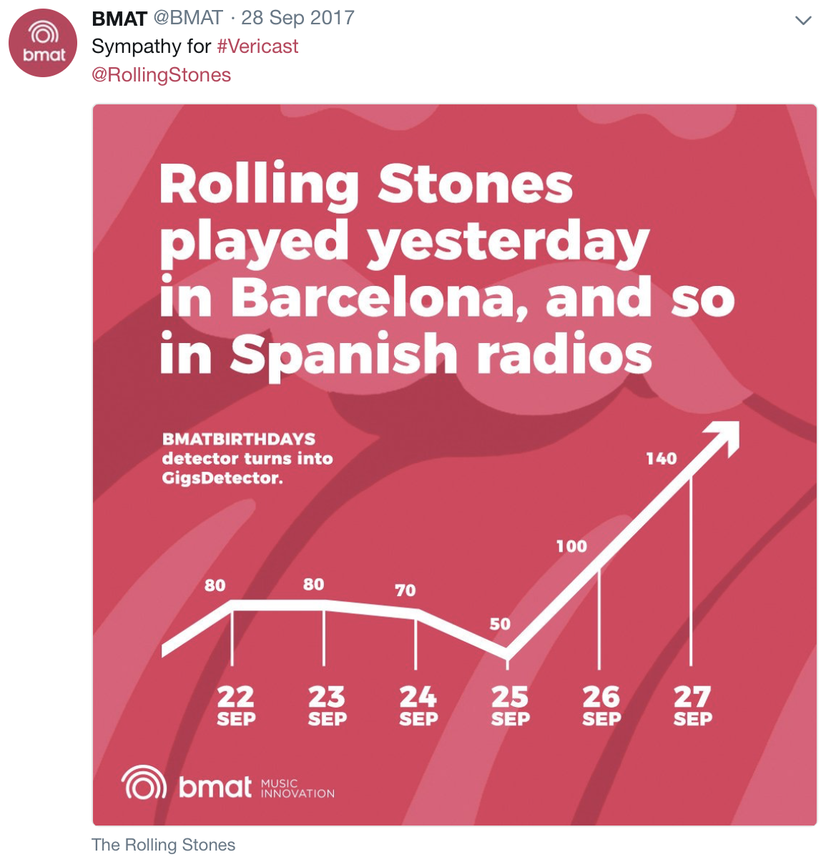
Music monitoring
What music has been played & where
Tv
Radio
Lives
Clubs
*http://bmat.com

Slide 25
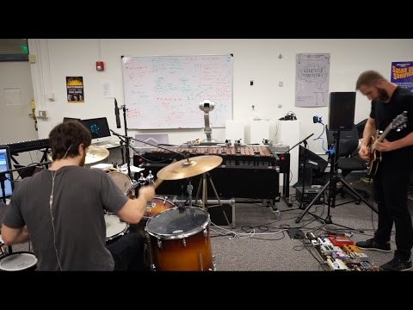
Αυτόματη κατανόηση / σύνθεση μουσικής
Shimon the robot “triggers from drums and pitch detection from guitar drive”
*www.shimonrobot.com

Slide 26
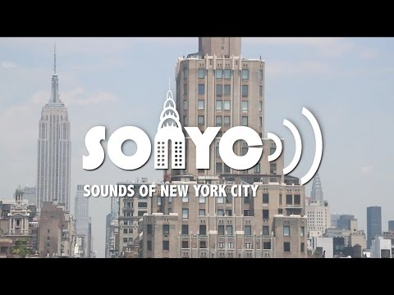
Ανάλυση ποιότητας ηχοτοπίου
Sonyc
*https://wp.nyu.edu/sonyc/

Slide 27
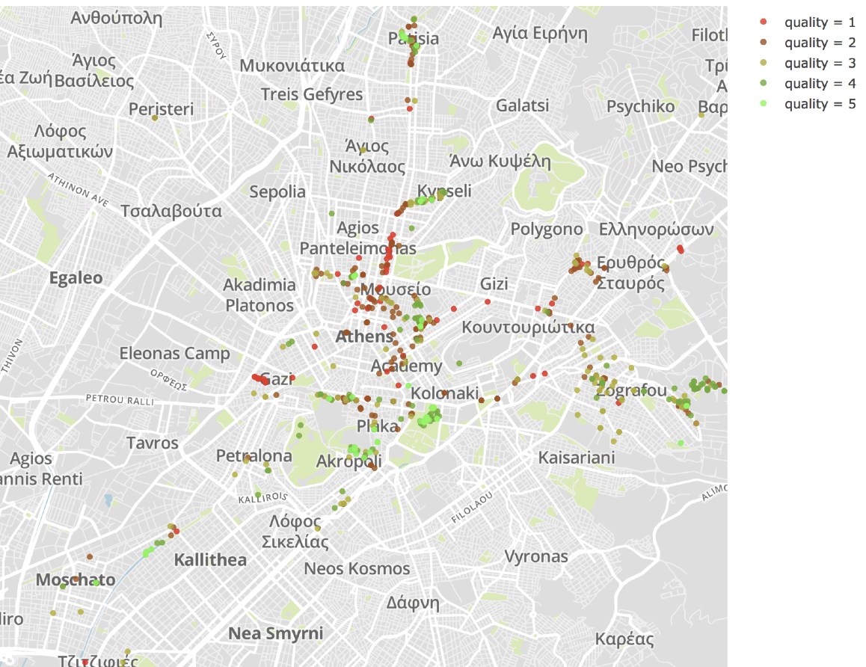
Ανάλυση ποιότητας ηχοτοπίου - Athens
ATHUS
1000 30-sec recordings from Athens, Greece
Goal: automatically estimate soundscape quality
1: unbearable
5: optimal
Research challenges:
Mic independence
Denoising
Transfer learning (transfer knowledge from similar domains - e.g. music recognition)
Explainability: e.g. soundscape=1 because vehicles and machinery detected
*https://github.com/tyiannak/soundscape_quality

Slide 28
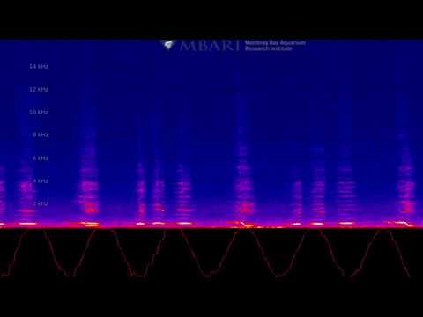

Environmental Monitoring: Whales
humpback whale song
Monterey Bay
hydrophone located 30 km from shore, 900 meters below the surface
Detect:
Illegal fishing / littering
animal ID
whale detection
event (e.g. feeding)
*https://mbari.org

Slide 29
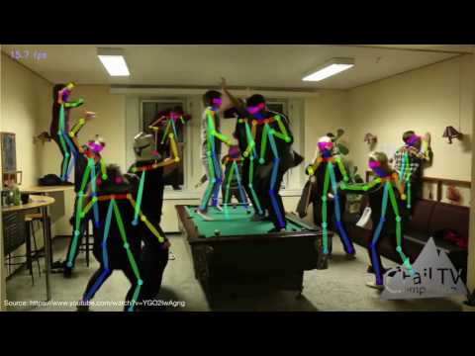
Human pose estimation
Cao, Zhe, et al. "Realtime multi-person 2d pose estimation using part affinity fields."
2D (no depth data used)
multi-person
various applications

Slide 30
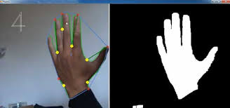
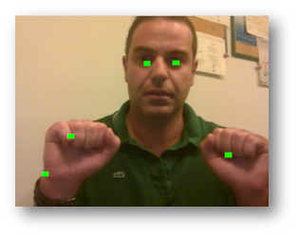
Gesture recognition

Slide 31
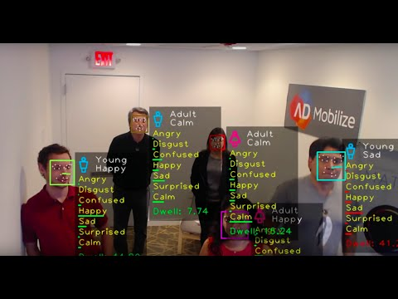
Αναγνώριση προσώπου και χαρακτηριστικών

Slide 32
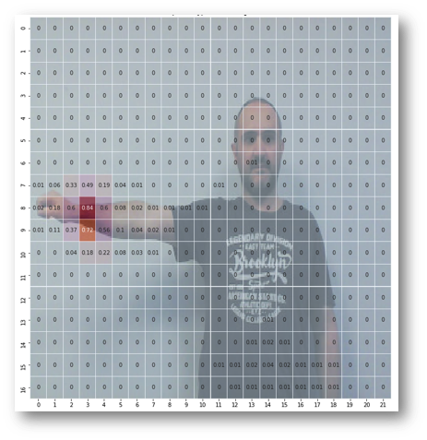
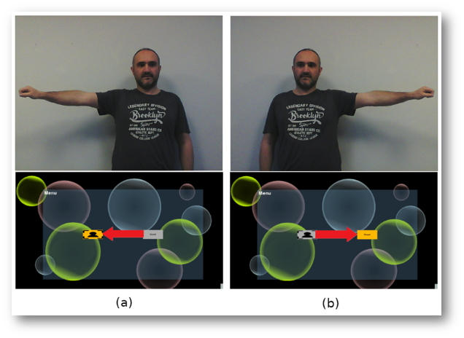
Gesture Control

Slide 33
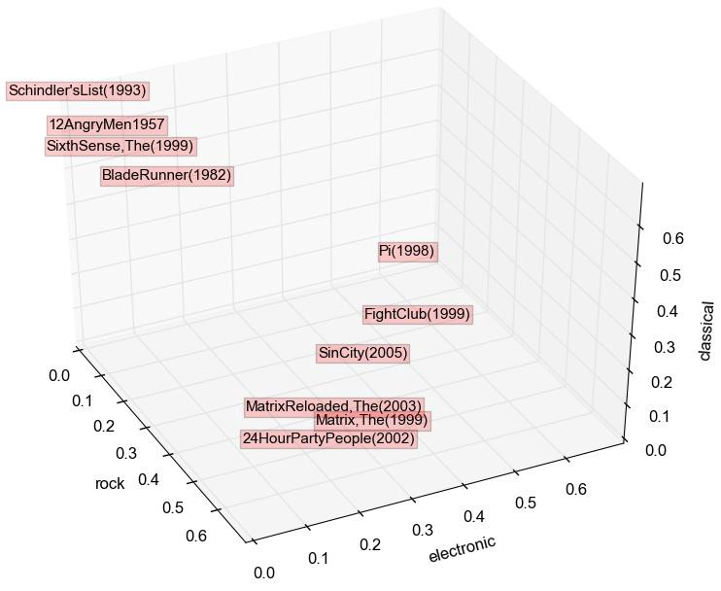
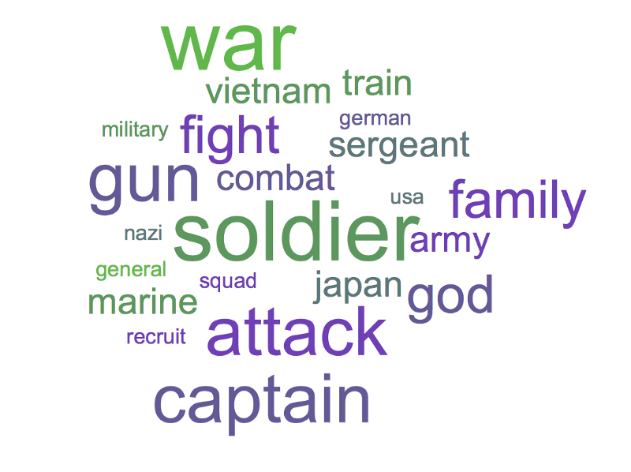
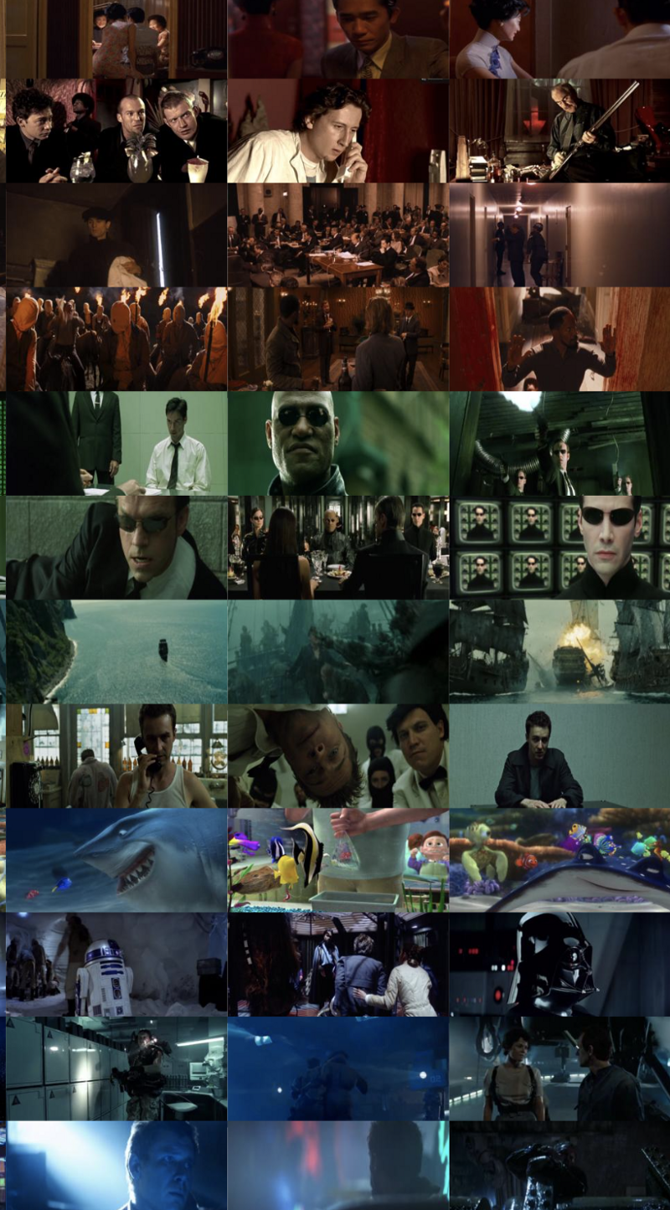
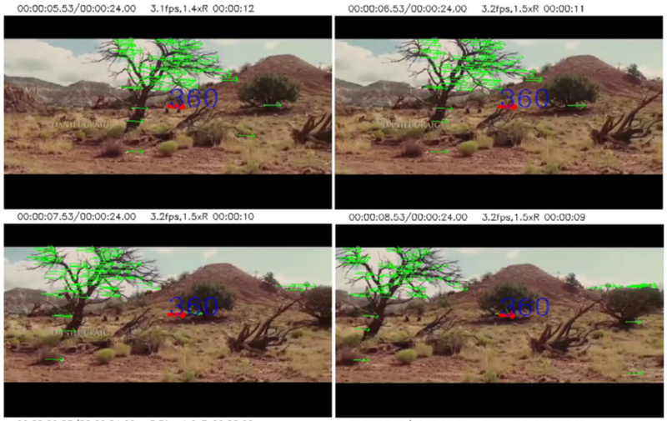
Σύσταση ταινιών βάσει περιεχομένου (1/2)

Slide 34
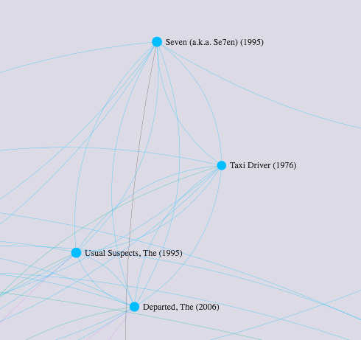
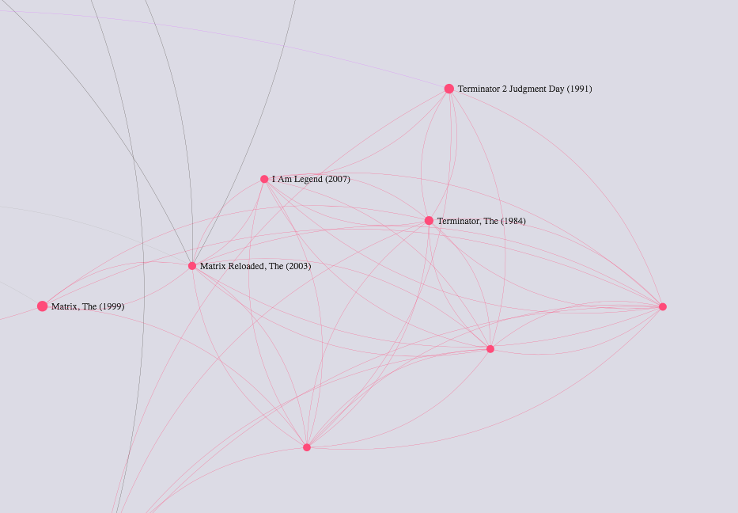
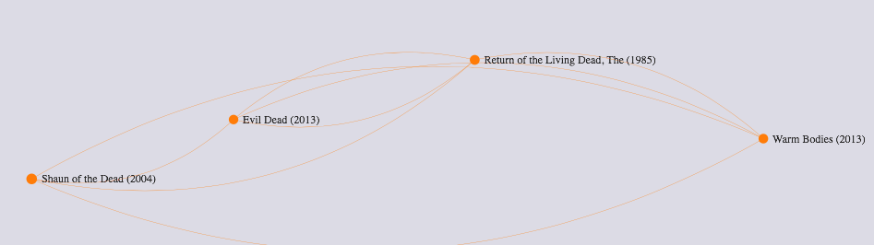
Σύσταση ταινιών βάσει περιεχομένου (2/2)

Slide 35
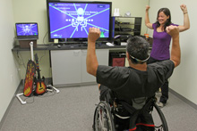
Rehabilitation Game

Slide 36
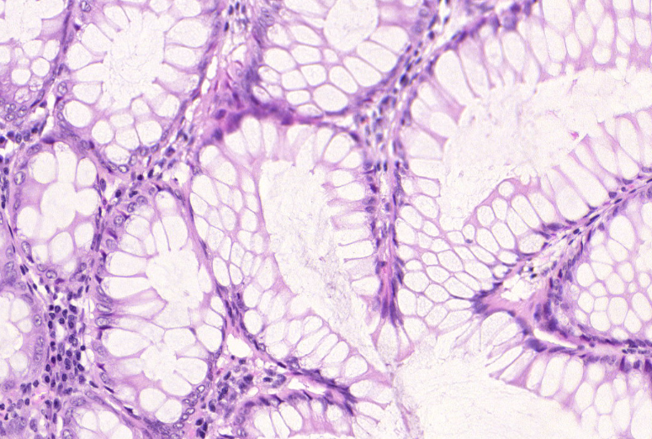
Microscopy Analysis

Slide 37
Βιβλιογραφία
Digital Image Processing (4th Edition) 4th Edition, by Rafael C. Gonzalez, Richard E. Woods
Computer Vision: Models, Learning, and Inference 1st Edition, by Simon J. D. Prince
Theory and Applications of Digital Speech Processing, by Lawrence Rabiner
MPEG-7 Audio and Beyond.: Audio Content Indexing and Retrieval, by Hyoung-Gook Kim, Nicolas Moreau, Thomas Sikora
Introduction to Audio Analysis: A MATLAB® Approach, by Theodoros Giannakopoulos, Aggelos Pikrakis
Fundamentals of Music Processing: Audio, Analysis, Algorithms, Applications, by Meinard Müller
Discrete-Time Speech Signal Processing: Principles and Practice, by Thomas F. Quatieri

Slide 38
Theoretical Background
 | Required | Learnt in course | Notes
Basic signal processing |  |  | Basic knowledge of signal windowing, frequency representations, filtering, etc
Basic ML |  |  | Statistical classifier training, evaluation, clustering, semi-supervised learning, dim reduction, DNNs
Python programming
Speech & Audio Analysis |  |  | Feature extraction, segmentation, recognition, temporal analysis
Image / Video processing |  |  | Feature extraction, filtering, representations
Image segmentation |  |  | Color-based segmentation, region growing
Image classification |  |  | Classification using hand-crafted features (HOGs, LBPs, etc)
Video classification

Slide 39
Practical Background
 | Required | Learnt in course | Notes
Python |  |  | 3, also 2.7 compatible in most cases
sklearn |  |  | Classifier training, clustering, classifier evaluation (cross validation etc)
numpy |  |  | Basic numpy array handling etc
librosa, pyAudioAnalysis |  |  | Audio feature extraction and classification
plotly, matplotlib |  |  | Mostly plotly
FiJi |  |  | Image representation, feature extraction, visualization
keras |  |  | DNN training / evaluation
git | ? |  | Would help

Slide 40
Logistics
50% project:
Group (2 persons)
Started after C5
Presented by team
50% presentation:
20% project-related questions
30% course questions

